Slide 1


Projekt Daten-visualisierung
Projekt: „Globales Glück“
Stefan Ronacher

Slide 2
Ihr bestes Angebot, das ihren Ansatz widerspiegelt... „Ein kleiner Schritt für den Menschen, aber ein riesiger Sprung für die Menschheit.”
– Neil Armstrong

Slide 3
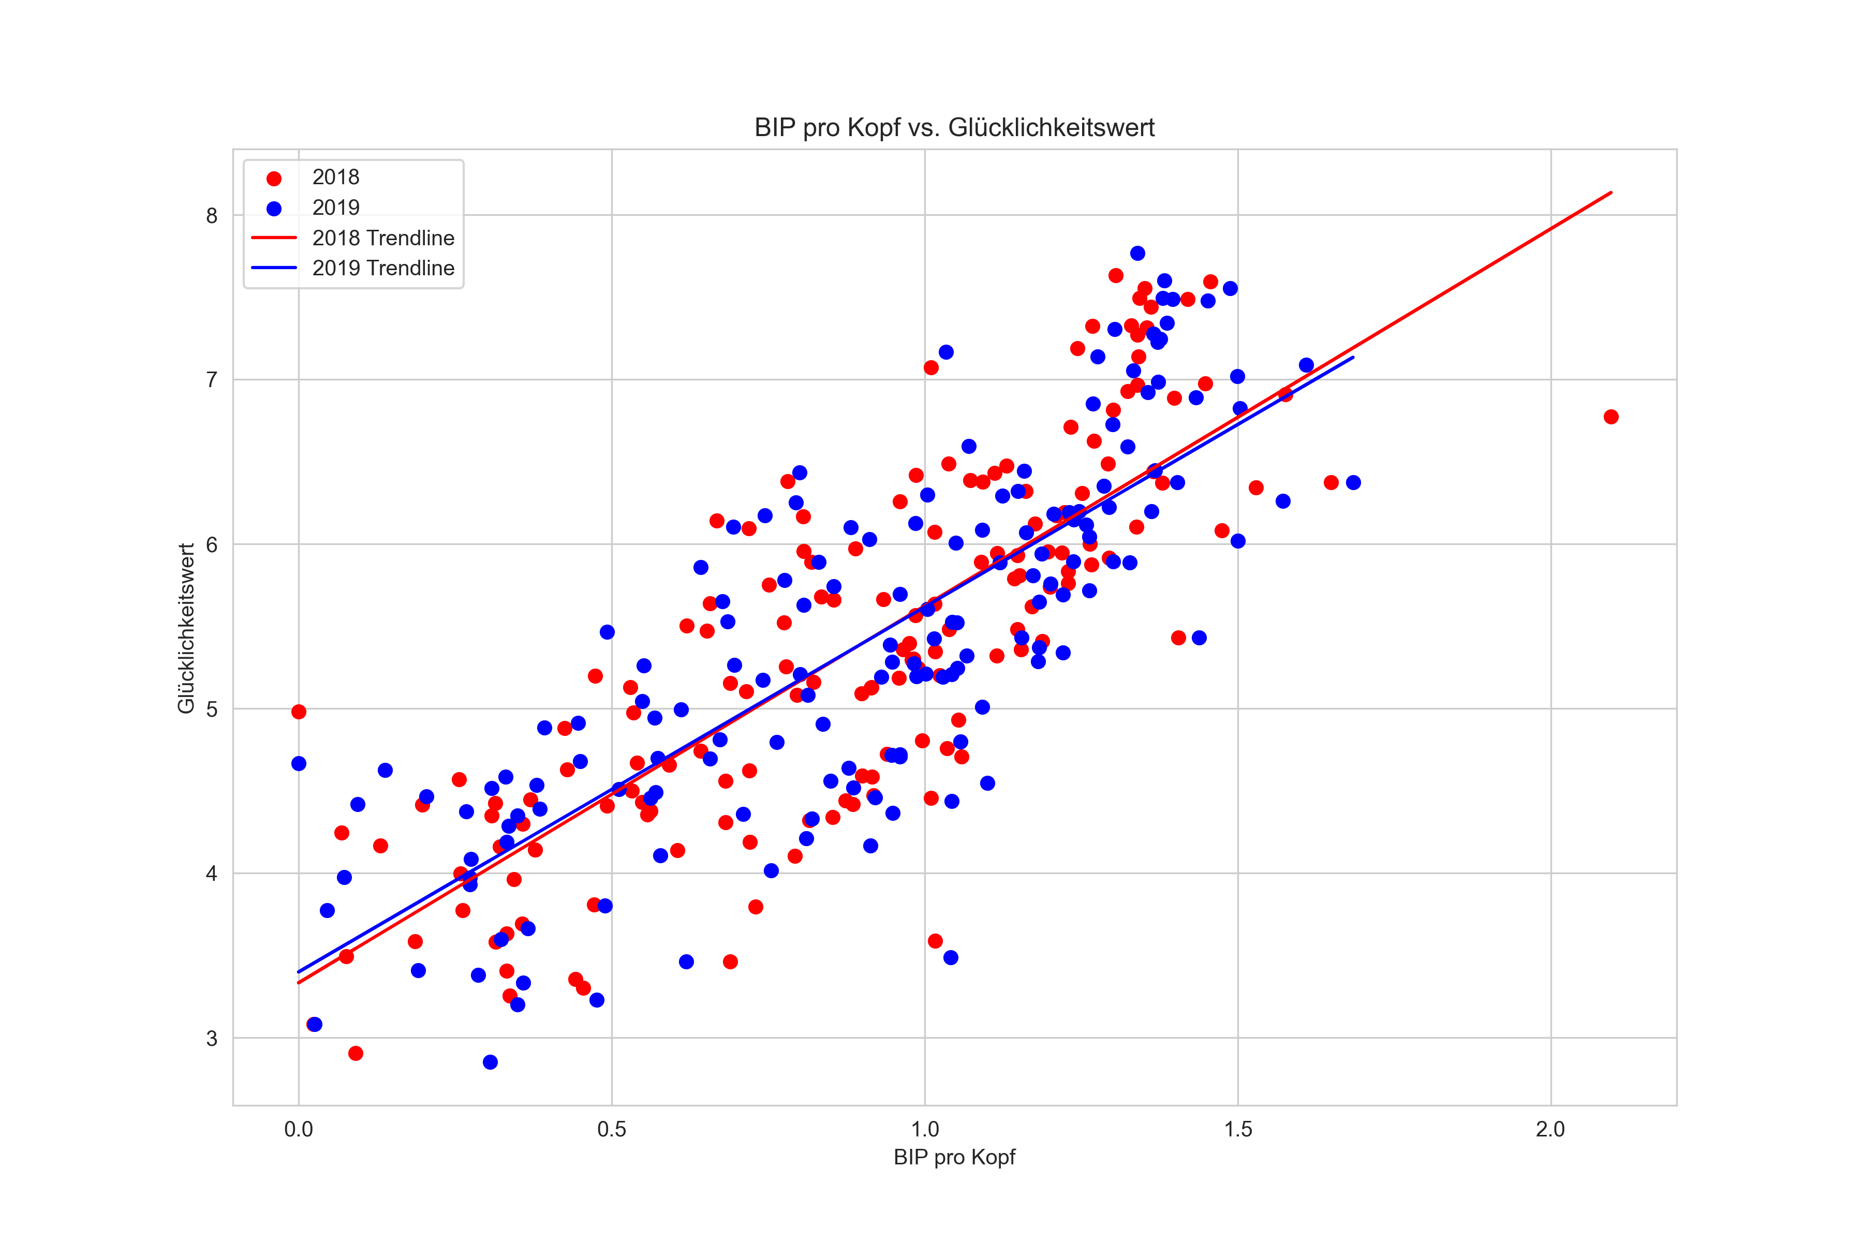
Scatterplot 1
Man sieht, die Trendlines überschneiden sich.
Es gibt ein gewisses Verhältnis zwischen BPI pro Kopf und Glücklichkeitswert.

Slide 4
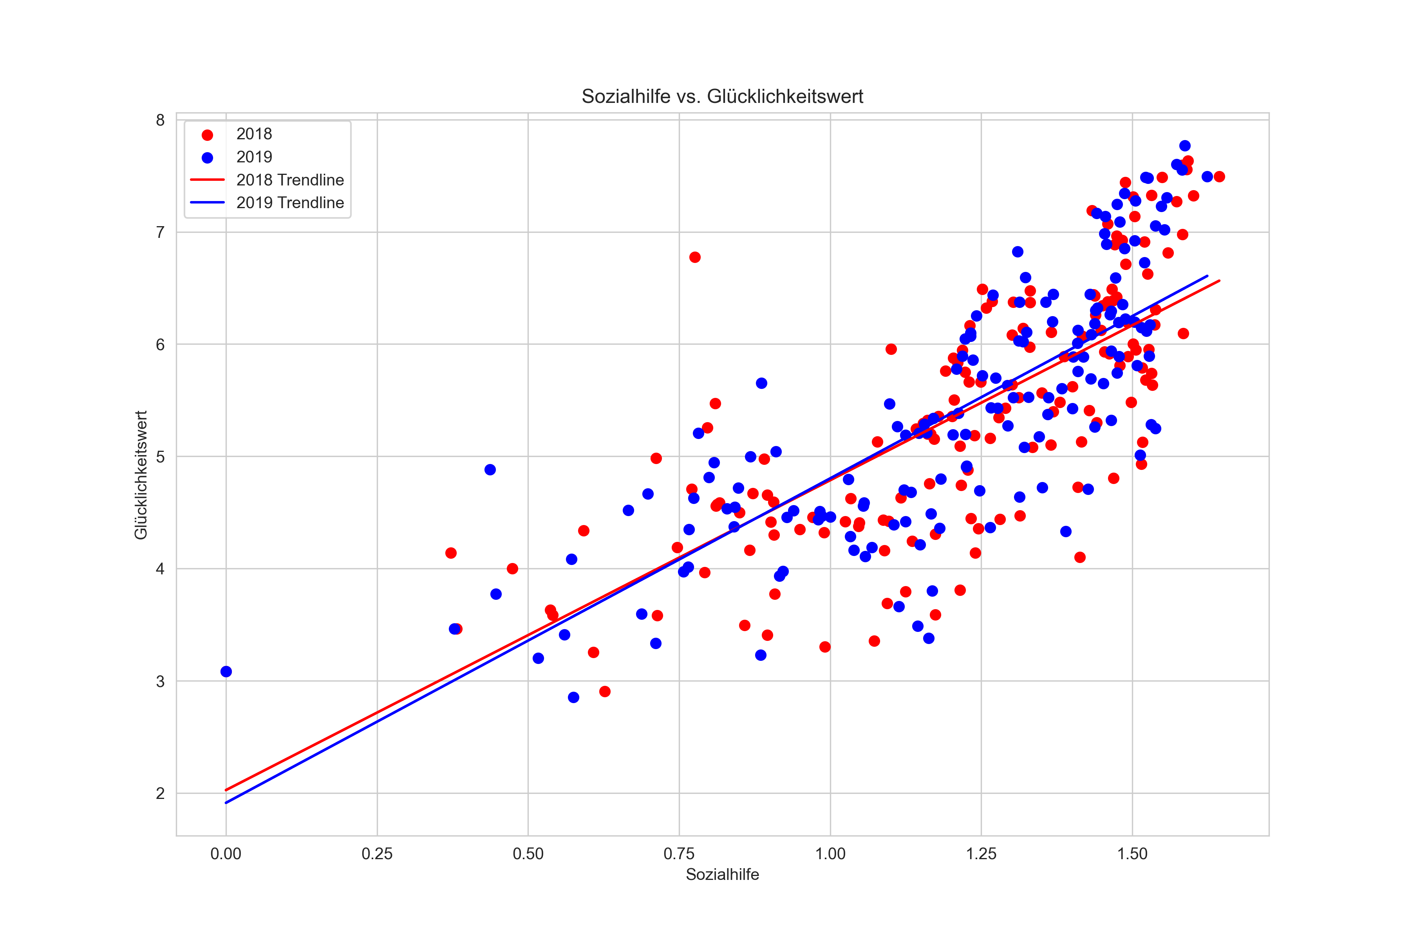
Scatterplot 2
Man sieht, die Trendlines überschneiden sich.
Es gibt ein gewisses Verhältnis zwischen BPI pro Kopf und Glücklichkeitswert.
Ausser ein paar Ausreissern

